Slide 1
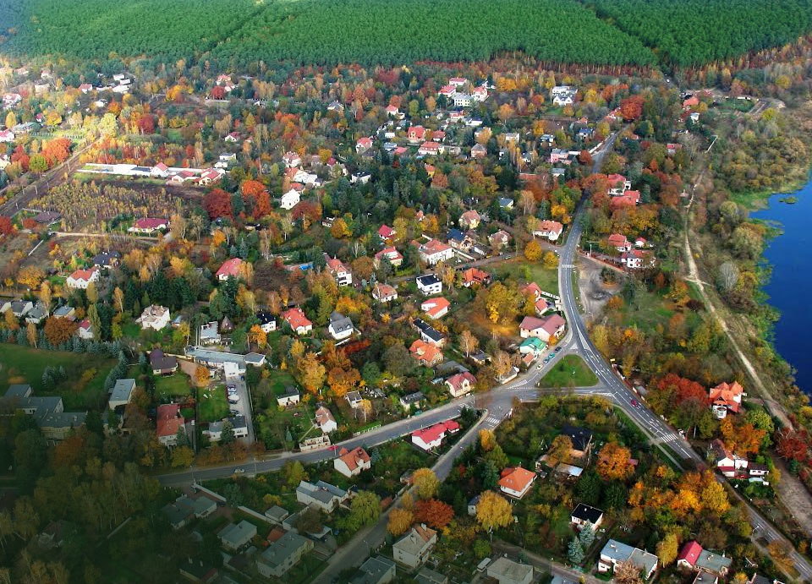
Wdrażanie Strategii Rozwoju i Promocji Miasta Puszczykowa
Współpraca i komunikacja z organizacjami pozarządowymi

Slide 2
Warsztat II
Usprawnienie komunikacji i promocji organizacji pozarządowych
SCENARIUSZ SPOTKANIA
Podsumowanie spotkania I - rozpoznanie potrzeb i problemów NGO
Potencjały i problemy organizacji pozarządowych w Puszczykowie
Podsumowanie ankiet
Ocena współpracy i komunikacji organizacji pozarządowych z miastem
Oczekiwania w zakresie współpracy i wsparcia organizacji pozarządowycha
Usprawnienie komunikacji NGO z miastem i pomiędzy NGO
Wypracowanie form i narzędzi komunikacji, promocji i wsparcia

Slide 3
Współpraca z NGO
Podsumowanie I spotkania
POTENCJAŁY ORGANIZACJI POZARZĄDOWYCH W PUSZCZYKOWIE
Doświadczone organizacje pozarządowe, angażujące sporą liczbę członków i realizujące powtarzalne przedsięwzięcia
wędkarze: Polski Związek Wędkarski Koło nr 41 przy Urzędzie Miasta w Puszczykowie
stowarzyszenia sportowe:
Stowarzyszenie Sportowe Akademia Tenisowa Angelique Kerber
Puszczykowskie Towarzystwo Sportowe
seniorzy:
Zarząd Polskiego Związku Emerytów , Rencistów i Inwalidów (ZPZERi I)
Krąg Seniorów i Miłośników ZHP Puszczykowo
Duży potencjał aktywności tkwiący w seniorach
Grupy aktywności i nowe organizacje działające w sferze aktywności obywatelskiej (Stowarzyszenie Komitet Obrony Demokracji Wielkopolska, Grupa Lokalna KOD Wlkp. Puszczykowo)
(działalność tych organizacji jest w początkowej fazie rozwoju, powstały na bazie społecznego protestu przeciwko jednej z inwestycji), w planach tych organizacji jest edukacja obywatelska mieszkańców
Rozwijająca się infrastruktura społeczna, w tym sportowo-rekreacyjna
W wybranych przykładach można mówić o bardzo dobrej współpracy organizacji z gminą (m. in. Stow. Emerytów i Rencistów, Koło Wędkarskie w Puszczykowie)
Notes:
DYSKUSJA / test karteczek

Slide 4
Współpraca z NGO
Podsumowanie I spotkania
PROBLEMY ORGANIZACJI POZARZĄDOWYCH W PUSZCZYKOWIE
Konieczność poprawy komunikacji dwustronnej (organizacje – Miasto):
Brak konkretnego, systematycznie działającego medium, zrzeszającego wszystkie organizacje pozarządowe w jednym miejscu (usystematyzowanie i uporządkowanie informacji o NGO na stronie www)
Informator miejski – umieszczenie drobnej informacji o działalności organizacji
Brak rzetelnej/przejrzystej, w opinii kilku organizacji, komunikacji ze strony Miasta
Brak realnego wpływu i reprezentacji w organach gminnych „głosu” wybranych organizacji.
Brak narzędzi komunikacji z polityką rozwoju (brak czasu na merytoryczną dyskusję w trakcie sesji i komisji).
Dynamiczne zmiany zachodzące w przestrzeni gminy stanowią w opinii przedstawicieli wybranych organizacji zagrożenie dla zachowania charakteru miejscowości (cisza, spokój, kontakt z przyrodą), problemy te to m. in. duże natężenie ruchu.
Informacje na stronie internetowej Miasta dot. organizacji pozarządowych są często nieaktualne, problem jest jednak kilku wymiarowy, brak jest rzetelności ze strony organizacji w przekazywaniu informacji.
Brak możliwości przekazywania informacji przez wybrane organizacje na forum lokalnej gazety.
Po prowadzonych konsultacjach przez Miasto brak jest końcowego podsumowania i informacji nt. postulowane przez organizacje.
Brak lub deficyt przestrzeni miejskiej zachęcające do integracji społeczeństwa.
Notes:
DYSKUSJA / test karteczek

Slide 5
Współpraca z NGO
Podsumowanie I spotkania
WSPÓŁPRACA I KOMUNIKACJA NGO Z MIASTEM (ankieta)
Pozytywne elementy współpracy i komunikacji z Miastem
Od około roku znaczna poprawa w komunikacji.
Życzliwy kontakt, elastyczność, zrozumienie potrzeb, dobra współpraca.
UM zaczął dostrzegać potrzebę komunikowania z organizacjami pozarządowymi.
Natychmiastowa pomoc doradcza osób odpowiedzialnych za kontakty.
Negatywne elementy współpracy i komunikacji z Miastem
Zbyt małe zaangażowanie Miasta w imprezy organizowane w obiekcie centrum tenisowego.
Mocno rozbudowana biurokracja przy sprawozdawczości z zadań dofinansowywanych przez Miasto.
Komunikowanie NGO-sów z UM nie przekłada się na konkretne decyzje UM, poczucie braku sprawczości.
Brak dostępnego kanału do komunikacji NGO z mieszkańcami. Strona www jest dostępna tylko dla UM, tak samo jak lokalna gazetka wydawana przez UM w której pojawiać się mogą tylko informacje akceptowane przez UM. Krytyczne czy zawierające inny punkt widzenia artykuły nie są zamieszczane.
Notes:
DYSKUSJA / test karteczek

Slide 6
Współpraca z NGO
Podsumowanie I spotkania
WSPÓŁPRACA I KOMUNIKACJA NGO Z MIASTEM (ankieta)
Oczekiwania w zakresie współpracy i wsparcia:
Zwiększenie wsparcia finansowego i pomocy przy uzyskaniu dotacji.
Szybkie, elastyczne mini-granty na nagle pojawiające się zadania czy eventy, które w prosty sposób można rozliczyć.
Wspólne akcje promujące konkretne wydarzenia w jednostkach podległych Miastu – przede wszystkim poprzez szkoły.
Aktywne uczestnictwo NGO we wszystkich wydarzeniach odbywających się w mieście, współudział w decydowaniu o kierunkach rozwoju. By było to możliwe do realizacji NGO-sy powinny otrzymywać od UM z wyprzedzeniem kalendarium przewidywalnych wydarzeń, uroczystości, spotkań.
Większe zaangażowanie Miasta w imprezy organizowane przez NGO, np. w obiektach centrum tenisowego.
Promocja Miasta na imprezach organizowanych przez NGO poprzez rozpropagowanie „gadżetów” reklamowych z logiem Miasta.
Doradztwo merytoryczne, w tym w przygotowywaniu sprawozdań finansowych.
Kursy i szkolenia – np. w zakresie praktycznej obsługi komputera dla seniorów.
Ewentualne spotkania w ramach doraźnych pomysłów.
Nieodpłatna możliwość korzystania z lokali na spotkania NGO z mieszkańcami oraz spotkania członkowskie, w tym użyczenie lokalu w remontowanej „Willi Mimoza”.
Notes:
DYSKUSJA / test karteczek

Slide 7
Współpraca z NGO
Usprawnienie komunikacji i informacji
Propozycje do dyskusji
Stworzenie i prowadzenie internetowej bazy danych o organizacjach pozarządowych działających na terenie gminy – narzędzie: ANKIETA Zgłoszenie / aktualizacja NGO (propozycja do konsultacji).
Umieszczanie na stronie internetowej informacji o projektach realizowanych i/lub zrealizowanych przez lokalne organizacje pozarządowe, - narzędzie: Ankieta zgłoszeniowa (propozycja do konsultacji).
Promocja działań podejmowanych przez lokalne organizacje pozarządowe
Przygotowanie infokiosków prezentujących dorobek III sektora na imprezach organizowanych przez Miasto i imprezach, w których bierze udział Miasto.
Udostępnianie stoiska do prezentacji organizacji pozarządowych (tutaj problemem zawsze będzie dostępność materiałów, a z drugiej strony aktywność organizacji)
Udostępnianie Echa Puszczykowa – jako forum do informacji o działalności NGO na warunkach wypracowanych wspólnie.
Notes:
DYSKUSJA / test karteczek

Slide 8
Współpraca z NGO
WSPARCIE I WSPÓŁPRACA
Propozycje do dyskusji
Organizacja cyklicznych spotkań przedstawicieli organizacji pozarządowych
Na spotkaniach tych można realizować szereg działań dot. komunikacji i informacji, w tym informować o planach budżetowych, środkach przeznaczanych dla NGO, sprawozdaniach poszczególnych organizacji, spotkania powinny mieć formułą otwartą, tak aby mogli w nich uczestniczyć mieszkańcy.
Stworzenie forum NGO, jako lobby lokalnych organizacji w formule zespołów o charakterze doradczym i inicjatywnym – np. Forum doradcze/ rada aktywności przy Burmistrzu (tryb powołania; regulamin, etc.) (opiniowanie projektów strategii i aktów prawa miejscowego dotyczących sfery pożytku publicznego, wyrażanie opinii w sprawach dotyczących funkcjonowania organizacji, udzielanie pomocy w przypadku sporów pomiędzy organizacjami a administracją publiczną).
Doskonalenie obecnych oraz rozwijanie nowych form współpracy
np. Inkubator NGO (tryb i zasady powołania i funkcjonowania) – do rozważenia przeznaczenie przestrzeni w remontowanej „Willi Mimoza” na rzecz takiego Inkubatora
(Rolą Inkubatora: doradztwo w zakresie pozyskiwania zewnętrznych środków finansowych, w szczególności informowanie o konkursach, udzielanie rekomendacji dla organizacji pozarządowych starających się o zewnętrzne środki finansowe);
Udzielanie przez Miasto wsparcia pozafinansowego: użyczenie sprzętu; bezpłatne wynajmowanie pomieszczeń, organizowanie szkoleń dla organizacji pozarządowych w zakresie zasad sporządzania oferty realizacji zadania publicznego, etc.
Zawieranie i realizacja umów o wykonanie inicjatywy lokalnej.
Obejmowanie honorowym patronatem działań lub programów prowadzonych przez organizacje pozarządowe.
Notes:
DYSKUSJA / test karteczek

Slide 9
Współpraca z NGO
Narzędzia do współpracy
Opiniowanie ankiety zgłoszeniowej i informacji
Notes:
DYSKUSJA / test karteczek

Slide 10
Dziękujemy za uwagę

